Slide 1
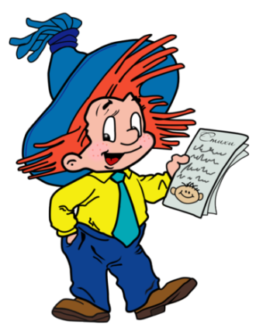
Развитие интеллектуальных и творческих способностей дошкольника через игру слов «синквейн»
Муниципальное бюджетное дошкольное образовательное учреждение Детский сад № 24 «Радуга» г. Туапсе
Муниципального образования Туапсинский район
Воспитатель
МБДОУ ДС № 24 «Радуга» г. Туапсе
Старовойтова Анна Сергеевна

Slide 2
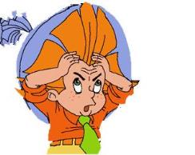
Что такое синквейн?
Кто ясно мыслит – тот ясно излагает.
(Античная поговорка)
Синквейн - слово французское, в переводе означает «стихотворение из пяти строк».
Форма синквейна была разработана американской поэтессой Аделаидой Крэпси
Синквейн – это необычное стихотворение,
а стихотворение, написанное в соответствии
с определёнными правилами.

Slide 3
Актуальность синквейна
открываются новые творческие интеллектуальные возможности;
способствует обогащению и актуализации словаря;
является диагностическим инструментом и проводится в рамках прохождения определённой лексической темы;
носит характер комплексного воздействия (развивает речь, память, внимание, мышление)
используется для закрепления изученной темы;
является игровым приемом;
составление синквейна используется для проведения рефлексии, анализа и синтеза полученной информации.

Slide 4
Правила составления синквейна
Синквейн состоит из 5 строк;
Его форма напоминает ёлочку.
1 слово
2 слова
3 слова
4 слова
1 слово

Slide 5
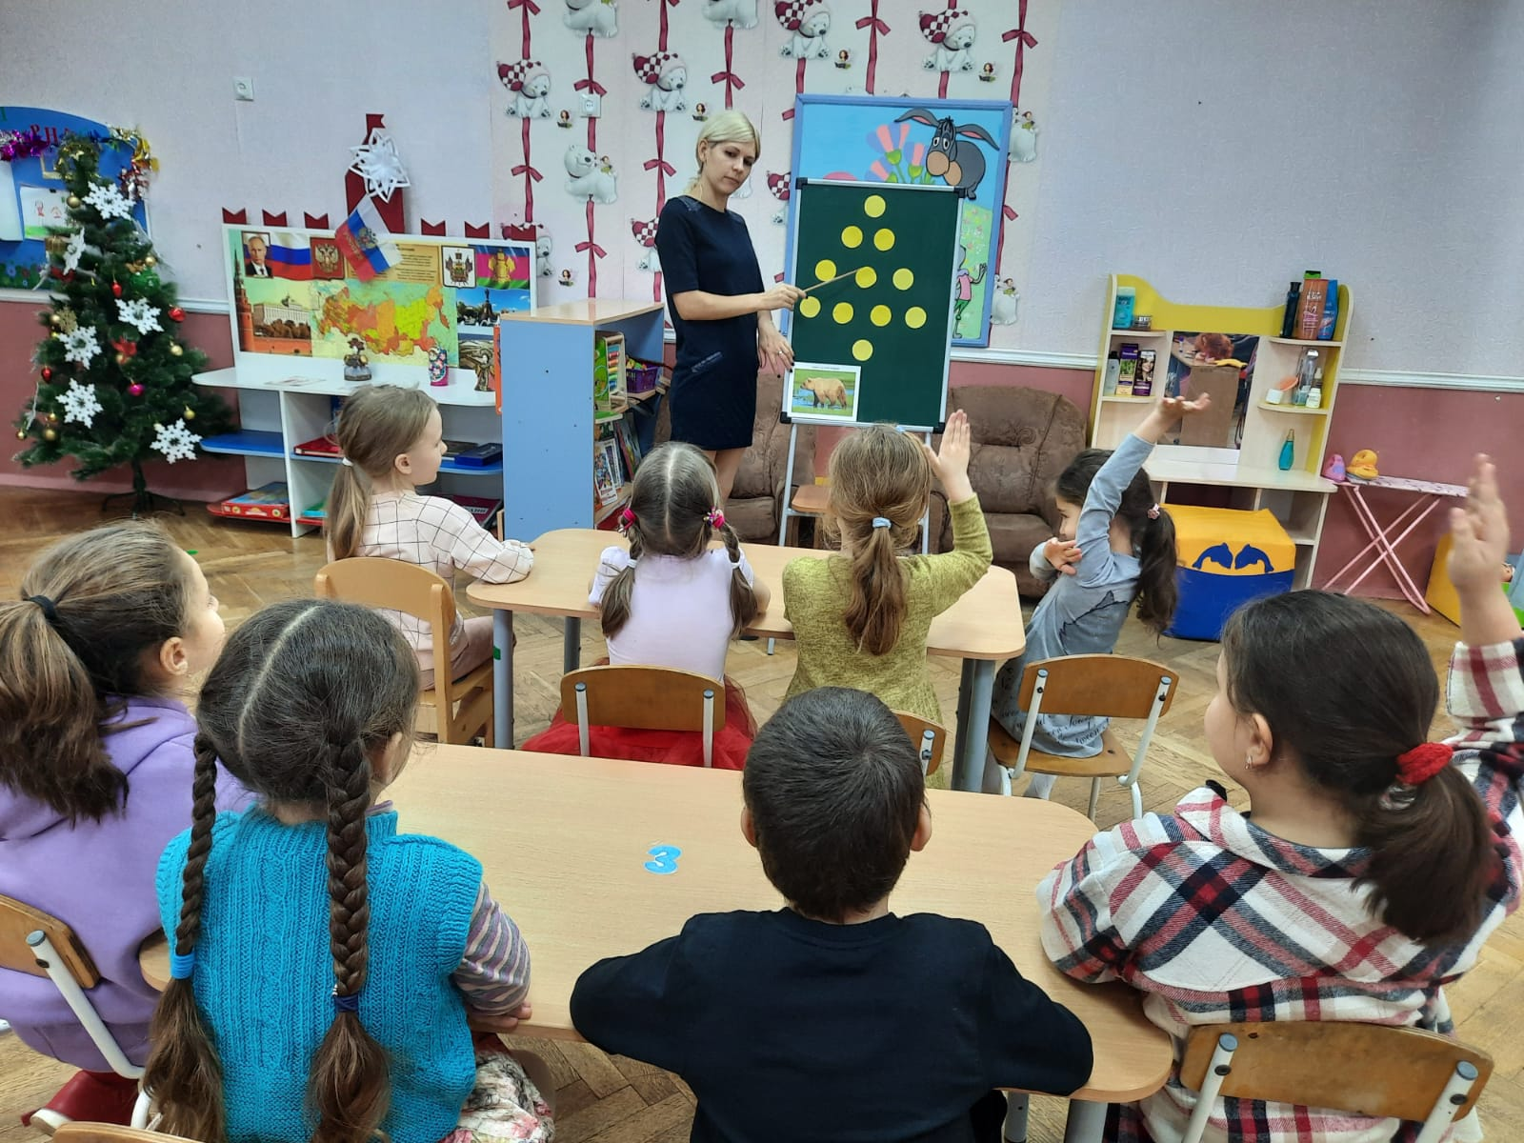
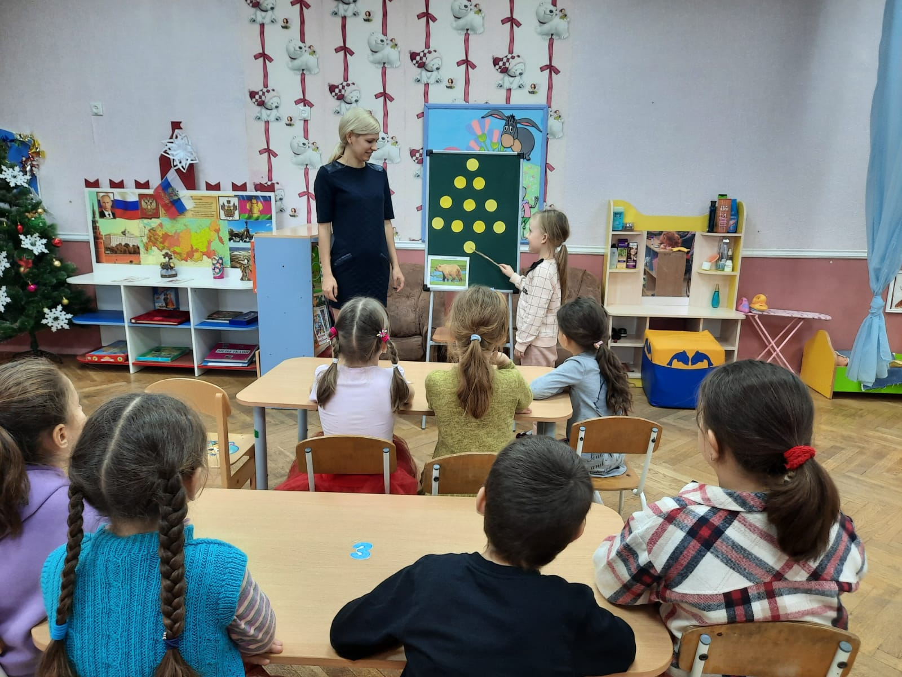
Алгоритм синквейна

Slide 6
Принципы составления синквейна с дошкольниками:
составлять синквейн только на темы, хорошо известные детям;
обязательно показывать образец.

Slide 7
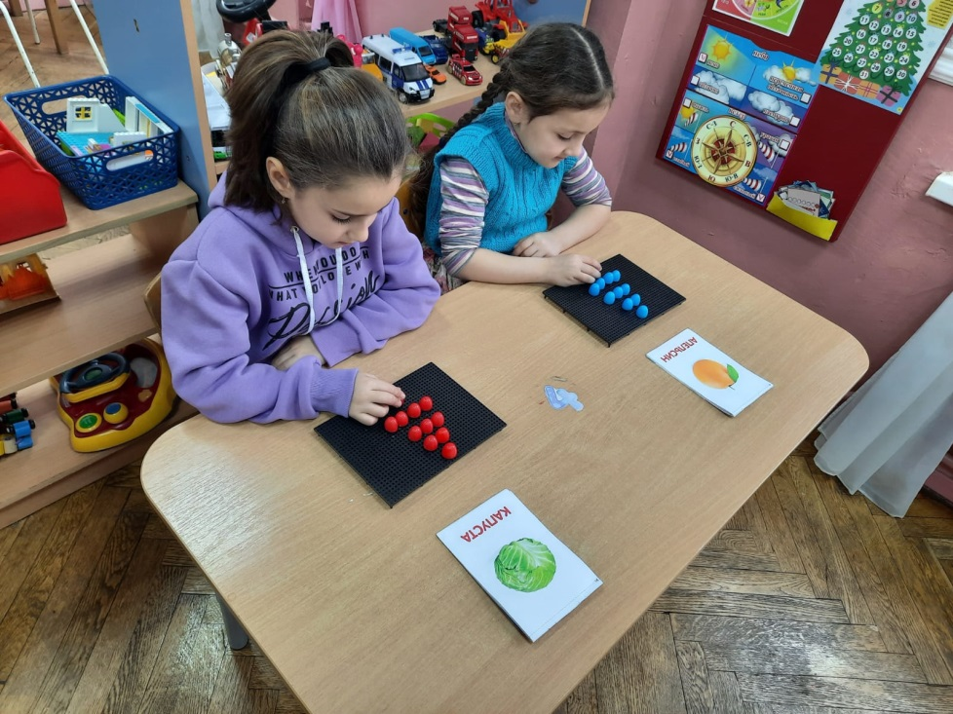

Slide 8
Примеры синквейна
1. Арбуз
2. Круглый, вкусный
3. Катится, растет, зреет
4. Арбуз – это большая ягода.
5. Лето

Slide 9
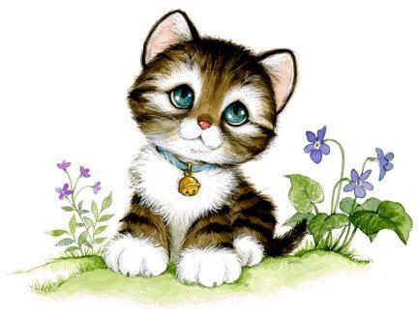
1. Котенок
2. Черненький, пушистенький
3. Играет, спит, ест
4. Он мой друг.
5. Домашнее животное.

Slide 10
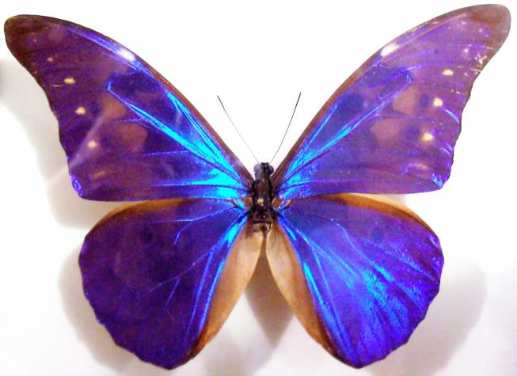

Slide 11
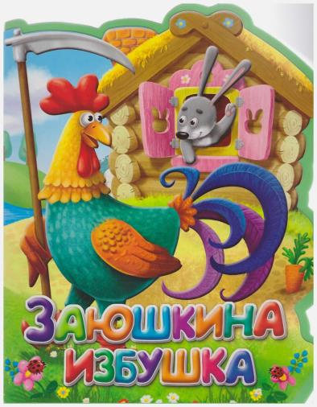
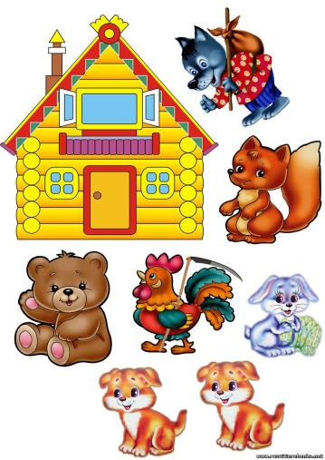
Составление синквейна по прослушанному рассказу или сказке. Составление синквейна по сказке «Заюшкина избушка».

Slide 12
Зайчик. Лиса.
Слабый, трусливый. Хитрая, наглая.
Плачет, боится, просит (помощи). Выгнала, обманула, обхитрила.
Мне жалко зайчика. Лиса поступила плохо.
Сказочный герой. Сказочный герой.
Петух.
Смелый, отважный.
Спас, защитил, выгнал (лису).
Петух поступил смело.
Сказочный герой.

Slide 13
В чём же его эффективность
и значимость?
Во-первых, его простота. Синквейн могут составить все.
Во-вторых, в составлении синквейна каждый ребенок может реализовать свои творческие, интеллектуальные возможности.
Синквейн является игровым приемом.
Составление синквейна используется как заключительное задание по пройденному материалу.
Составление синквейна используется для проведения рефлексии, анализа и синтеза полученной информации.

Slide 14
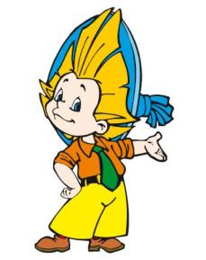
Выводы о синквейне
Синквейн помогает пополнить словарный запас.
Синквейн учит краткому пересказу.
Синквейн учит находить и выделять в большом объеме информации главную мысль.
Синквейн помогает развить речь и мышление.
Синквейн облегчает процесс усвоения понятий и их содержания.
Синквейн — это также способ контроля и самоконтроля
(дети могут сравнить синквейны и оценивать их).

Slide 15
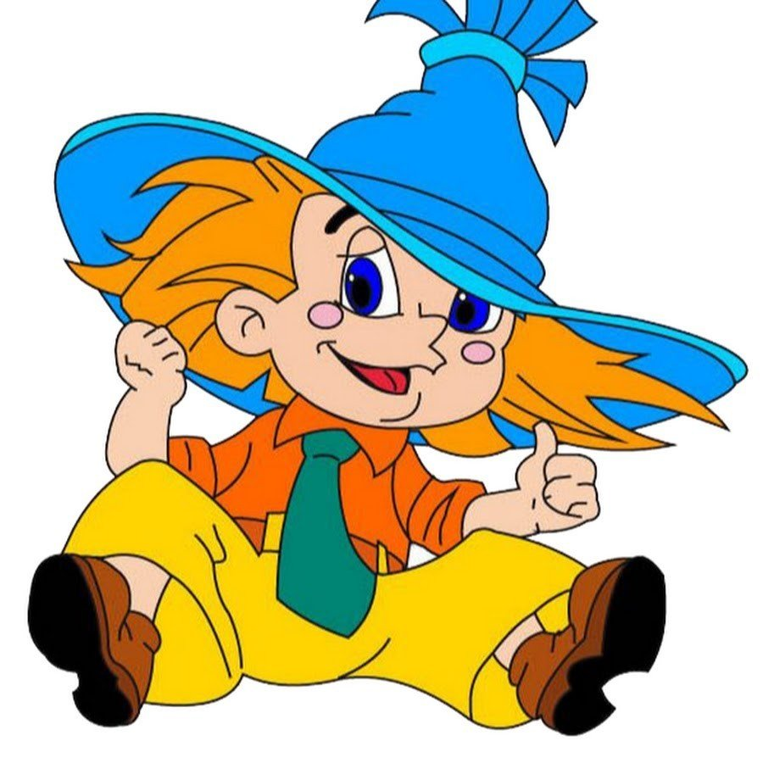
Спасибо за внимание

